Slide 1
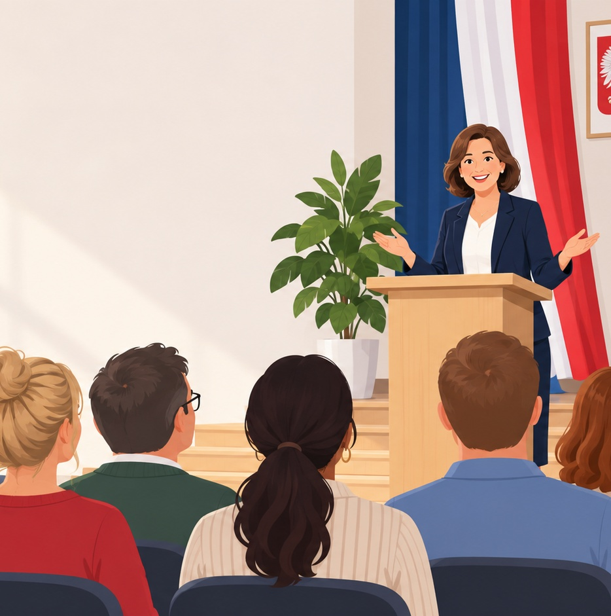
Pierwsze spotkanie
dyrektora z rodzicami
Organizacja roku, bezpieczeństwo, komunikacja, ocenianie, wsparcie ucznia, zmiany 2026/2027, Kompas Jutra oraz zasady współpracy domu i szkoły.
Szkoła Podstawowa im. Marii Konopnickiej w Dopiewcu
Notes:
Czas: 1 min. Powitanie rodziców. Powiedzieć: dzisiejsze spotkanie ma uporządkować najważniejsze informacje na start roku i dać wspólny język współpracy.

Slide 2
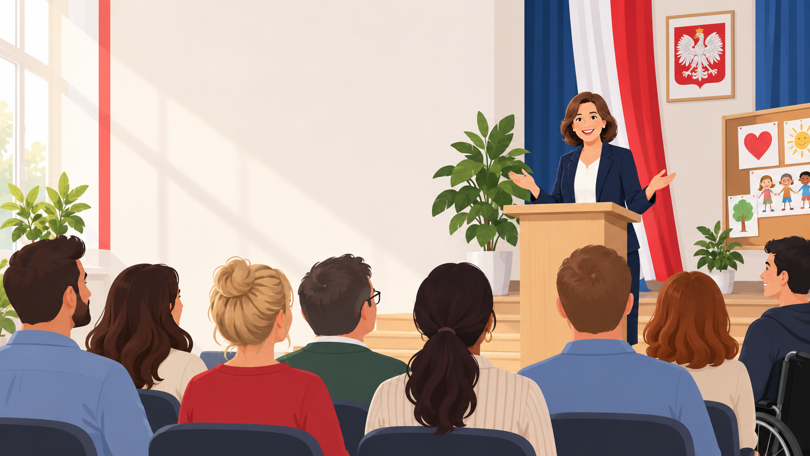
SP im. Marii Konopnickiej w Dopiewcu • rok szkolny 2026/2027
Dlaczego to spotkanie jest ważne?
1
Ustalamy wspólny kierunek
Rodzic wie, jak szkoła działa i czego może się spodziewać.
2
Porządkujemy zasady
Mniej nieporozumień, więcej jasności w codziennych sprawach.
3
Mówimy o bezpieczeństwie
Bezpieczeństwo dziecka wymaga wspólnych, konsekwentnych zasad.
4
Pokazujemy zmiany
Rok 2026/2027 to początek ważnych zmian programowych i organizacyjnych.
02
Notes:
Czas: 1 min. Warto zaznaczyć, że spotkanie nie jest tylko formalnością, ale ma pomóc rodzicom w całym roku szkolnym.

Slide 3
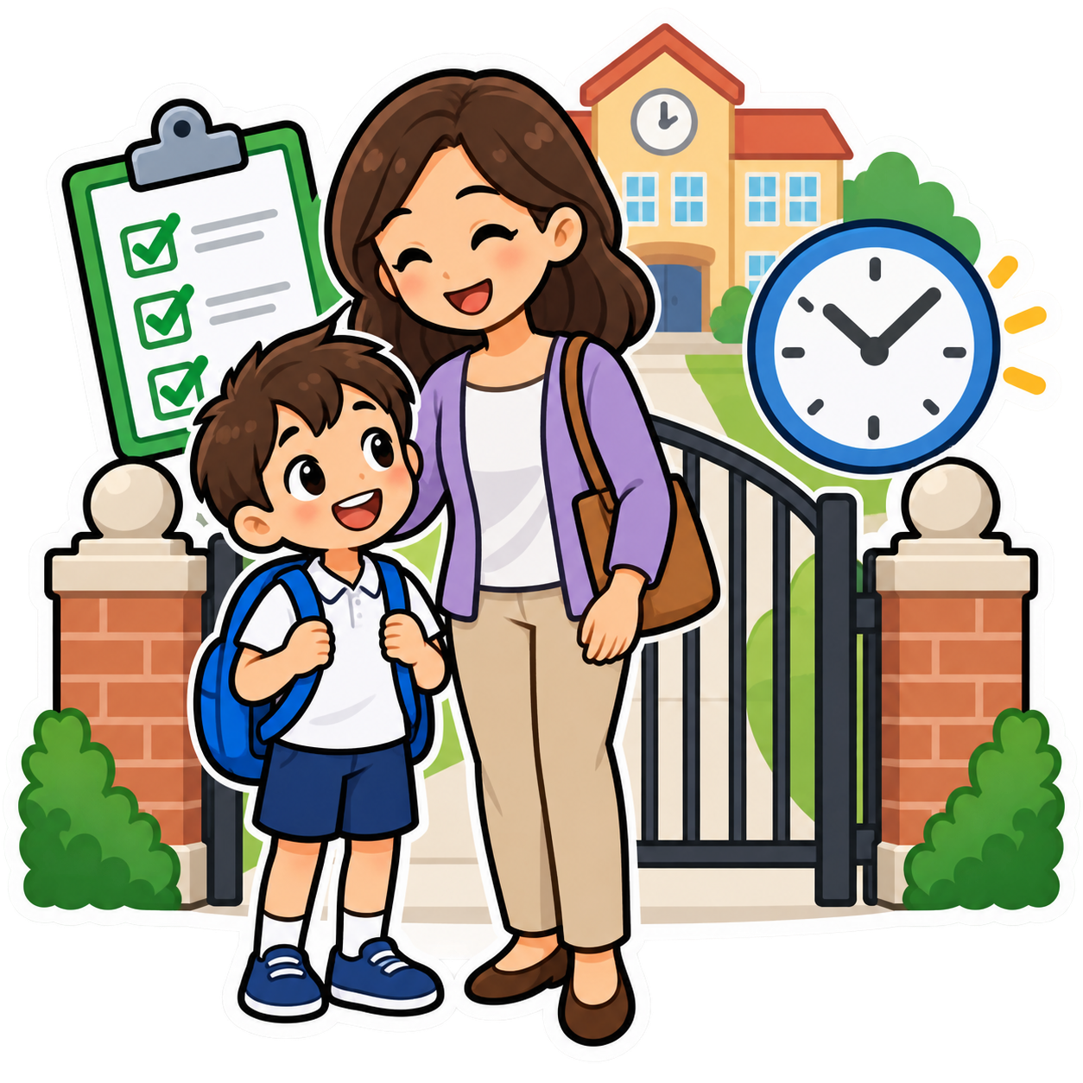
SP im. Marii Konopnickiej w Dopiewcu • rok szkolny 2026/2027
Plan spotkania
1
wspólny cel
Powitanie, przebieg spotkania, najważniejsza zasada współpracy.
2
organizacja szkoły
Kontakty, Librus, świetlica, odbiór dzieci, frekwencja, kalendarz.
3
bezpieczeństwo i wsparcie
Telefony, standardy ochrony, dane, cyberbezpieczeństwo, pomoc specjalistów.
4
zmiany i współpraca
Kompas Jutra, edukacja zdrowotna, projekty, rola rodzica, pytania.
03
Notes:
Czas: 1 min. Pokazać rodzicom, że czas będzie pilnowany. Sprawy indywidualne zaprosić po spotkaniu.

Slide 4
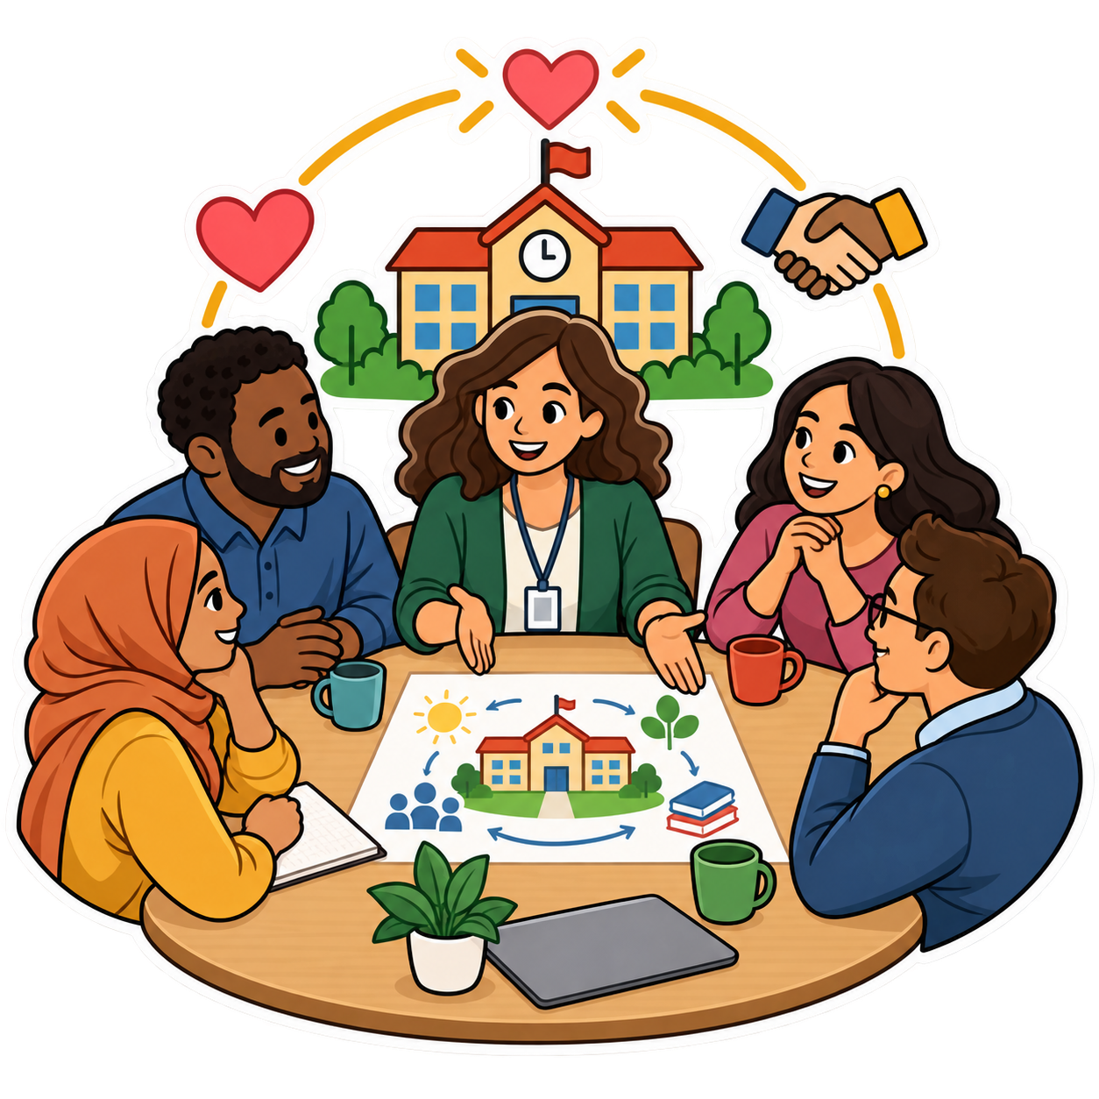
SP im. Marii Konopnickiej w Dopiewcu • rok szkolny 2026/2027
Najważniejsza myśl na cały rok
Partnerstwo nie oznacza braku wymagań.
Szkoła i dom są po tej samej stronie — po stronie dziecka.
rozmawiamy bezpośrednio i z szacunkiem
najpierw ustalamy fakty, dopiero potem oceniamy sytuację
nie przenosimy konfliktów dorosłych na dzieci
dziecko potrzebuje wsparcia, ale też jasnych granic i konsekwencji
Dziecko najlepiej rozwija się wtedy, gdy dorośli współpracują.
04
Notes:
Czas: 2 min. Ten slajd warto omówić spokojnie — nadaje ton całemu spotkaniu.

Slide 5
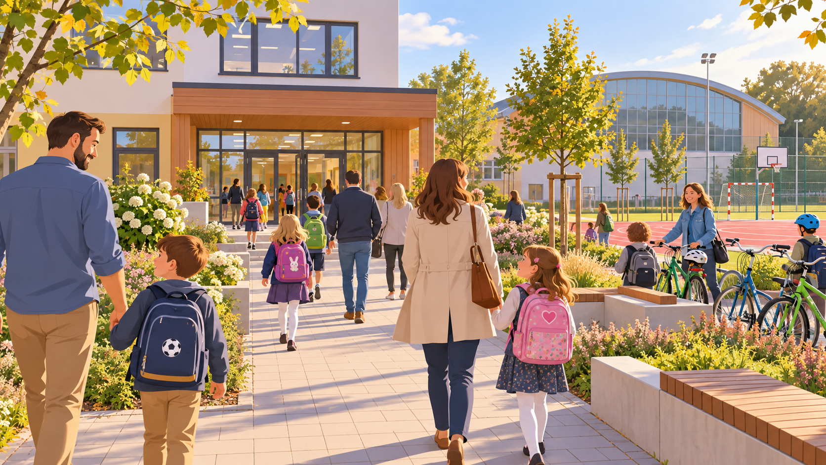
I. Organizacja roku
informacje, które porządkują codzienność rodzica i ucznia
05
Notes:
Czas: 20 s. Przejście do części organizacyjnej.

Slide 6
SP im. Marii Konopnickiej w Dopiewcu • rok szkolny 2026/2027
Szkoła w roku 2026/2027 — punkt startu
Zaczynamy rok od jasności i przewidywalności.
nowy rok szkolny to kontynuacja pracy szkoły i jednocześnie czas zmian
ważne są: bezpieczeństwo, dobra komunikacja i spokojne wdrażanie nowych rozwiązań
nowa przestrzeń szkoły daje możliwości, ale wymaga wspólnej odpowiedzialności
rodzic powinien wiedzieć, gdzie szukać informacji i z kim rozmawiać
najważniejsze dokumenty i procedury są dostępne w szkole oraz przez ustalone kanały komunikacji
06
Notes:
Czas: 1 min. Można dodać krótkie lokalne podsumowanie liczby klas, uczniów, nowych sal i najważniejszych zmian organizacyjnych.

Slide 7
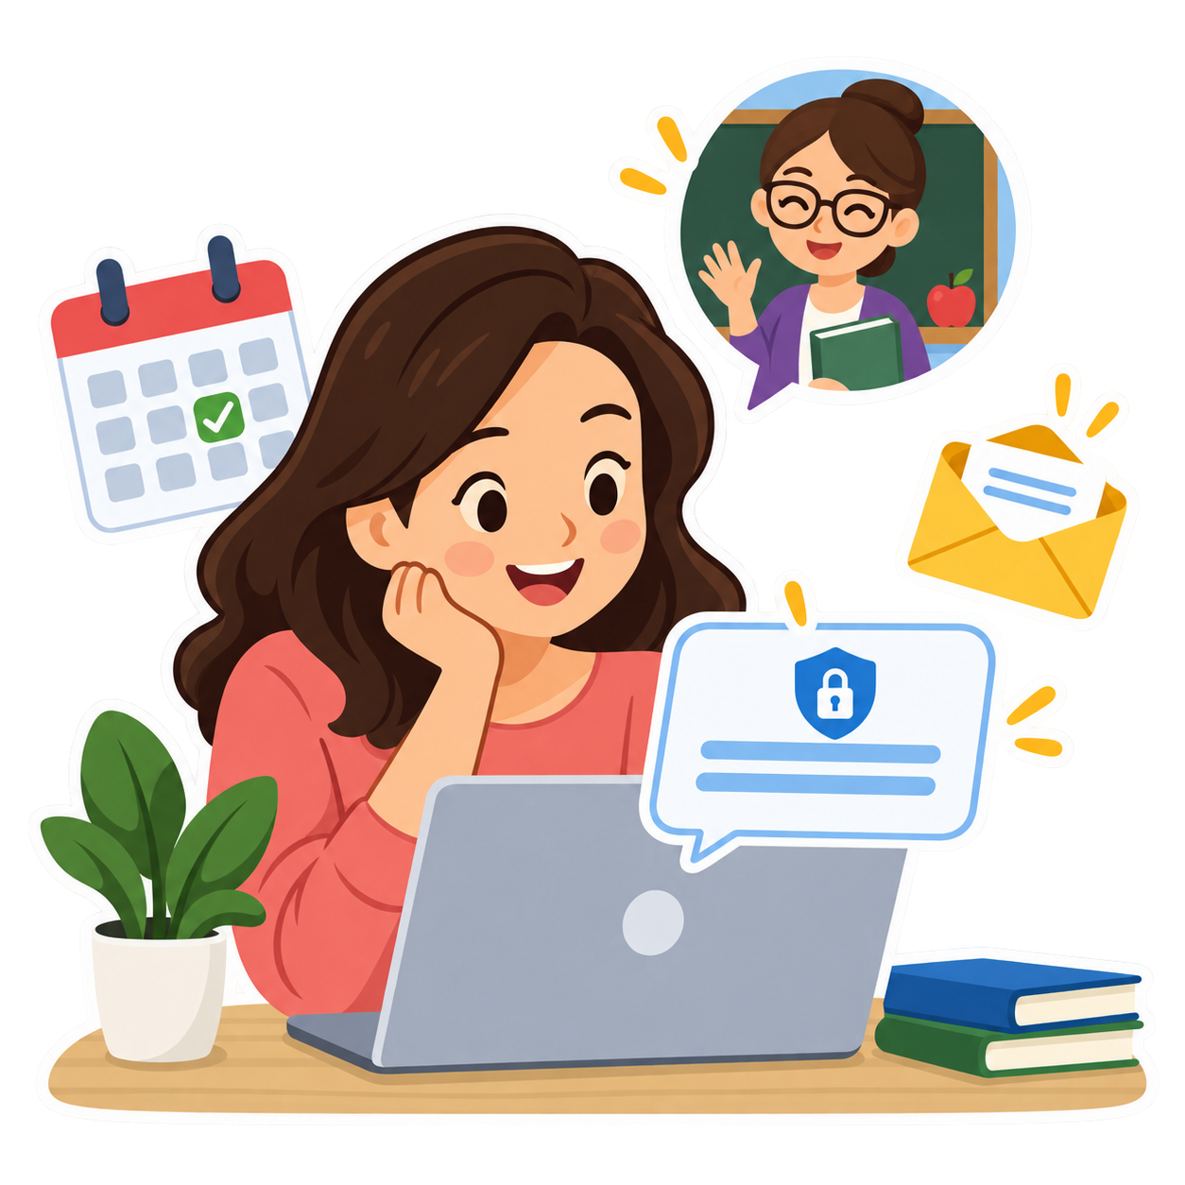
SP im. Marii Konopnickiej w Dopiewcu • rok szkolny 2026/2027
Najważniejsze kontakty
Dobrze skierowana sprawa jest szybciej rozwiązana.
wychowawca — pierwsza osoba do spraw klasy i dziecka
nauczyciel przedmiotu — wymagania, oceny, trudności z danego przedmiotu
pedagog, psycholog, pedagog specjalny — wsparcie emocjonalne, wychowawcze i rozwojowe
sekretariat — dokumenty, legitymacje, zaświadczenia i sprawy formalne
dyrektor / wicedyrektor — sprawy wymagające decyzji szkoły lub wyjaśnione wcześniej na niższym poziomie
07
Notes:
Czas: 2 min. W praktyce warto wstawić imiona i nazwiska, godziny dostępności oraz sposób umawiania spotkań.

Slide 8
SP im. Marii Konopnickiej w Dopiewcu • rok szkolny 2026/2027
Z czym najpierw do wychowawcy, a z czym do dyrektora?
Najpierw wychowawca / nauczyciel
Dyrektor / wicedyrektor
codzienne sprawy dziecka i klasy
nieobecności, spóźnienia, usprawiedliwienia
relacje rówieśnicze i bieżące trudności
wątpliwości dotyczące ocen i wymagań
organizacja klasowych wyjść i wydarzeń
sprawy wymagające decyzji szkoły
problemy nierozwiązane po rozmowie z nauczycielem lub wychowawcą
bezpieczeństwo, procedury, organizacja pracy szkoły
skargi, wnioski, sprawy formalne i systemowe
sytuacje pilne lub wymagające koordynacji wielu osób
Najpierw właściwa osoba — potem ewentualna eskalacja.
08
Notes:
Czas: 2 min. Podkreślić: dyrekcja jest dostępna, ale dobra ścieżka rozwiązywania spraw zapobiega chaosowi.

Slide 9
SP im. Marii Konopnickiej w Dopiewcu • rok szkolny 2026/2027
Librus — oficjalny kanał informacji
Jedna informacja — jedno oficjalne miejsce.
Prosimy o regularne sprawdzanie wiadomości, ogłoszeń i ocen.
aktualizujemy numery telefonów i adresy e-mail
pilne sprawy zgłaszamy także telefonicznie do sekretariatu
wiadomości piszemy rzeczowo: kto, czego dotyczy sprawa, jakiej odpowiedzi oczekujemy
unikamy rozwiązywania spraw szkolnych przez nieformalne grupy i komentarze w mediach społecznościowych
Librus nie zastępuje rozmowy w sprawach trudnych, ale porządkuje komunikację.
09
Notes:
Czas: 2 min. Warto powiedzieć rodzicom, że nieodczytana wiadomość często powoduje późniejsze nieporozumienia.

Slide 10
SP im. Marii Konopnickiej w Dopiewcu • rok szkolny 2026/2027
Kultura komunikacji z nauczycielem i szkołą
✓
Rzeczowość
✓
Szacunek
✓
Czas odpowiedzi
Opisujemy problem konkretnie: kto, kiedy, co się wydarzyło.
Nawet trudną sprawę można opisać spokojnym językiem.
Nauczyciel odpowiada w czasie pracy, nie 24 godziny na dobę.
✓
Poufność
✓
Rozmowa
✓
Wspólne działanie
Spraw dzieci nie omawiamy publicznie ani na grupach klasowych.
W sprawach emocjonalnych lepsze jest spotkanie niż długi ciąg wiadomości.
Celem kontaktu nie jest wygrana, tylko rozwiązanie problemu.
Dobra komunikacja skraca drogę do rozwiązania.
10
Notes:
Czas: 2 min. To bardzo praktyczny slajd. Warto powiedzieć: styl komunikacji dorosłych jest modelem dla dzieci.

Slide 11
SP im. Marii Konopnickiej w Dopiewcu • rok szkolny 2026/2027
Godziny pracy szkoły, wejścia i poruszanie się po budynku
Dobra organizacja dnia to element bezpieczeństwa.
uczeń powinien przychodzić punktualnie, ale nie za wcześnie bez opieki
rodzice stosują się do zasad wejścia do szkoły i odbioru dziecka
w czasie lekcji nie zakłócamy pracy klas i nauczycieli
uczeń po zakończeniu zajęć idzie do świetlicy albo opuszcza szkołę zgodnie z ustaleniami rodzica
nowa część budynku wymaga szczególnego przypomnienia zasad przemieszczania się i korzystania z przestrzeni
11
Notes:
Czas: 2 min. Wstawić lokalne zasady: które wejście, gdzie szatnie, gdzie sekretariat, gdzie świetlica, jak rodzic wchodzi do szkoły.

Slide 12
SP im. Marii Konopnickiej w Dopiewcu • rok szkolny 2026/2027
Świetlica i odbiór dziecka
Najważniejsze są bezpieczeństwo i przewidywalność.
godziny pracy świetlicy 6:30-17:00 i zasady zapisu dziecka- karta zapisu do świetlicy szkolnej + NEONKI
dziecko odbiera osoba wskazana w upoważnieniu
zmianę sposobu odbioru zgłaszamy wcześniej
dziecko nie może samo decydować o opuszczeniu świetlicy lub szkoły
prosimy o punktualny odbiór i informowanie szkoły o sytuacjach losowych
12
Notes:
Czas: 2 min. Dodać godziny świetlicy i procedurę awaryjną, jeśli rodzic nie zdąży odebrać dziecka.

Slide 13
SP im. Marii Konopnickiej w Dopiewcu • rok szkolny 2026/2027
Frekwencja, spóźnienia i usprawiedliwianie
Im wcześniej reagujemy, tym łatwiej pomóc.
Frekwencja to nie tylko obowiązek — to ważny sygnał o funkcjonowaniu dziecka.
usprawiedliwienia składamy w terminie i w sposób określony przez szkołę- e-usprawiedliwienia
dłuższą nieobecność warto zgłosić wychowawcy
częste spóźnienia utrudniają naukę całej klasie i wymagają reakcji
przy narastających nieobecnościach szkoła będzie kontaktować się z rodzicem
13
Notes:
Czas: 2 min. Warto zachęcić rodziców do szybkiego sygnalizowania problemów: zdrowotnych, emocjonalnych, rodzinnych.

Slide 14
SP im. Marii Konopnickiej w Dopiewcu • rok szkolny 2026/2027
Zwalnianie ucznia z lekcji i nagłe sytuacje
Bez zgody szkoły dziecko pozostaje pod opieką szkoły.
uczeń nie może samowolnie opuszczać szkoły w czasie zajęć
w razie złego samopoczucia dziecko zgłasza się do nauczyciela, wychowawcy lub sekretariatu
rodzic nie powinien pisać do dziecka: „wyjdź ze szkoły” — najpierw kontakt ze szkołą
zwolnienie z lekcji odbywa się zgodnie z procedurą szkoły
w sytuacji pilnej szkoła kontaktuje się z rodzicem lub osobą wskazaną do kontaktu
14
Notes:
Czas: 2 min. Wyraźnie rozdzielić: kontakt z dzieckiem a odpowiedzialność szkoły za ucznia w czasie zajęć.

Slide 15
SP im. Marii Konopnickiej w Dopiewcu • rok szkolny 2026/2027
Kalendarz roku i najważniejsze terminy
Rodzic powinien wiedzieć, gdzie znaleźć aktualny kalendarz.
terminy zebrań: 07.09.2026 oraz 11.01.2027
dni wolne od zajęć dydaktycznych: 12-13.11.2026, 04-05.01.2027, 10-12.05.2027, 28.05.2027
uroczystości szkolne, konkursy, wycieczki i wydarzenia środowiskowe
terminy klasyfikacji, przewidywanych ocen i spotkań podsumowujących: oceny półroczne do 19.01.2027, oceny roczne proponowane do 04.06.2027, oceny roczne do 18.06.2027
miejsce publikacji aktualnego kalendarza: strona szkoły
15
Notes:
Czas: 1 min. To slajd do uzupełnienia konkretnymi datami. Dobrze zostawić go rodzicom po spotkaniu.

Slide 16
II. Bezpieczeństwo
jasne zasady, spokojna reakcja i wspólna odpowiedzialność dorosłych
16
Notes:
Czas: 20 s. Krótkie przejście do części o bezpieczeństwie.

Slide 17
SP im. Marii Konopnickiej w Dopiewcu • rok szkolny 2026/2027
Bezpieczna szkoła — co to znaczy w praktyce?
Bezpieczeństwo budujemy codziennie — nie dopiero po incydencie.
uczniowie znają zasady i wiedzą, po co one są
nauczyciele reagują na zachowania ryzykowne, przemocowe i niebezpieczne
rodzice zgłaszają niepokojące sytuacje szybko i konkretnie
szkoła sprawdza sytuację, rozmawia ze stronami i podejmuje działania
celem jest zatrzymanie problemu, ochrona dziecka i odbudowa relacji
17
Notes:
Czas: 2 min. Podkreślić, że bezpieczeństwo to nie pojedyncza procedura, ale codzienna współpraca.

Slide 18
SP im. Marii Konopnickiej w Dopiewcu • rok szkolny 2026/2027
Miejsca i sytuacje wymagające szczególnej uwagi
Nie wszystkie ryzyka widać od razu — dlatego potrzebujemy informacji.
przerwy międzylekcyjne, korytarze, toalety i szatnie
boisko, sala gimnastyczna, plac przed szkołą i parking
przemieszczanie się między starą i nową częścią budynku
korzystanie ze sprzętu sportowego, pracowni i wyposażenia szkoły
sytuacje konfliktowe: przezywanie, izolowanie, nagrywanie, prowokowanie
18
Notes:
Czas: 2 min. Można odwołać się do zasad dyżurów nauczycieli i prosić rodziców o szybkie zgłaszanie konkretnych informacji.

Slide 19
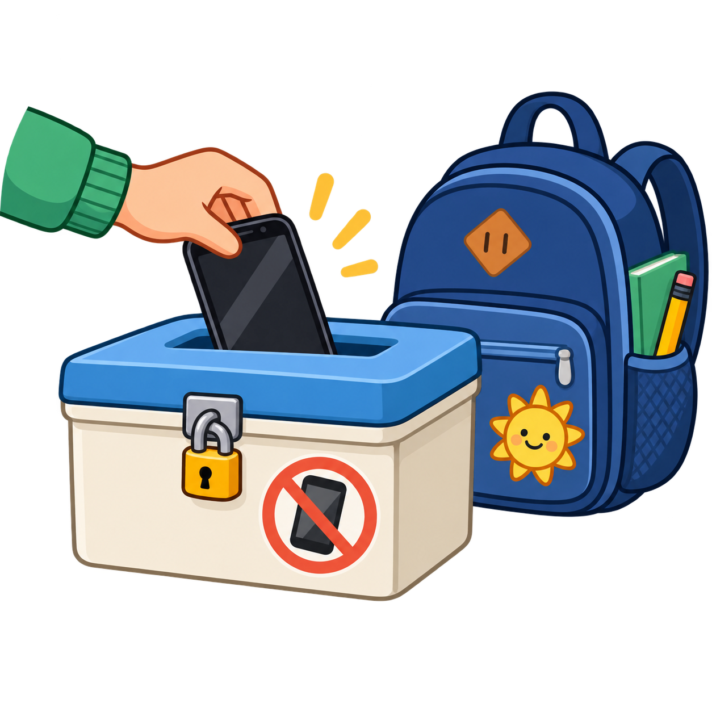
SP im. Marii Konopnickiej w Dopiewcu • rok szkolny 2026/2027
Telefony, smartfony i urządzenia elektroniczne
Mniej telefonu w szkole = więcej uwagi, rozmowy i spokoju.
telefon nie może zakłócać lekcji ani przerw
nie wolno nagrywać, fotografować i publikować innych osób bez zgody
w pilnych sprawach rodzic kontaktuje się ze szkołą, nie bezpośrednio z dzieckiem w czasie lekcji
depozyt lub inne zasady szkolne mają ograniczyć konflikty, rozproszenie i cyberprzemoc
prosimy rodziców o wspólne wzmacnianie tych zasad w domu
Źródło merytoryczne: MEN/Gov.pl — informacje o zasadach korzystania z telefonów w szkołach, 2026.
19
Notes:
Czas: 3 min. Powiedzieć konkretnie, jakie zasady obowiązują w szkole i co dzieje się przy ich naruszeniu.

Slide 20
SP im. Marii Konopnickiej w Dopiewcu • rok szkolny 2026/2027
Cyberbezpieczeństwo ucznia i rodzica
Bezpieczeństwo cyfrowe zaczyna się od prostych zasad.
hasła do dziennika i kont szkolnych powinny być poufne
nie udostępniamy loginów dziecku ani innym osobom, jeśli konto jest kontem rodzica
uczymy dzieci, że żart w sieci też może krzywdzić
zrzuty ekranu, zdjęcia i nagrania mogą szybko wymknąć się spod kontroli
cyberprzemoc zgłaszamy szkole, a w poważnych przypadkach także odpowiednim instytucjom
20
Notes:
Czas: 2 min. Warto powiązać z telefonami i Librusem: cyberbezpieczeństwo zaczyna się od dorosłych nawyków.

Slide 21

SP im. Marii Konopnickiej w Dopiewcu • rok szkolny 2026/2027
Standardy Ochrony Małoletnich
To praktyczny dokument o ochronie dzieci.
dokument opisuje, jak szkoła chroni dzieci przed krzywdzeniem
wskazuje, jak reagować na niepokojące sygnały
porządkuje zasady relacji dorosły–dziecko i dziecko–dziecko
dziecko powinno wiedzieć, do kogo w szkole może zwrócić się po pomoc
każdą sytuację budzącą niepokój należy zgłosić — lepiej wcześniej niż za późno
Źródło: Ministerstwo Sprawiedliwości/Gov.pl — wyjaśnienia dotyczące standardów ochrony małoletnich.
21
Notes:
Czas: 3 min. Pokazać rodzicom, gdzie dokument jest dostępny: strona szkoły, sekretariat, wersja skrócona dla uczniów.

Slide 22
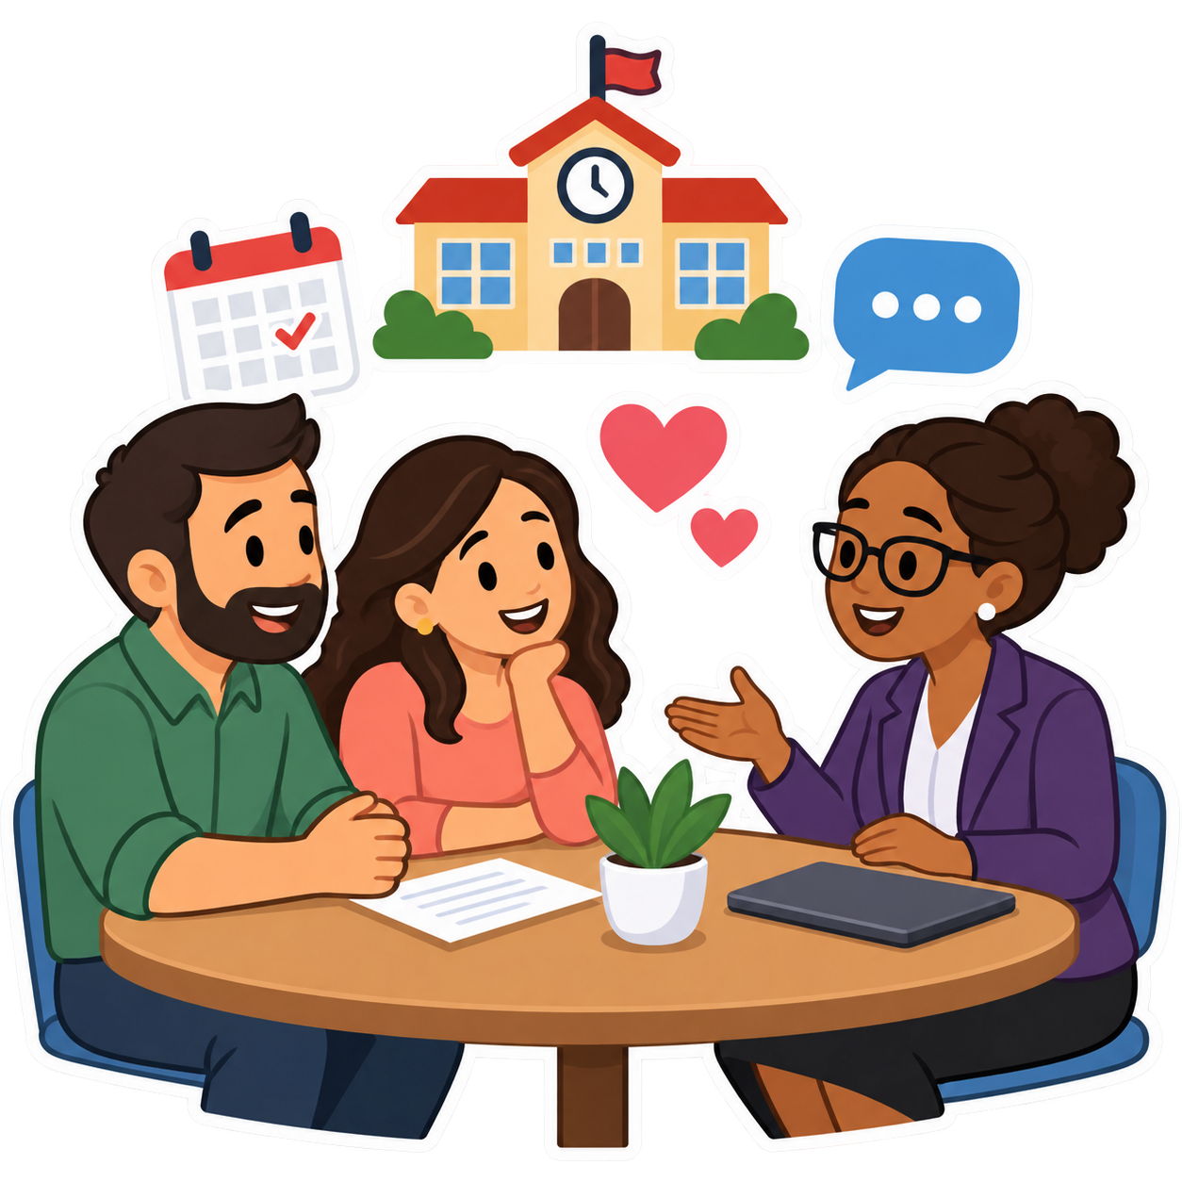
SP im. Marii Konopnickiej w Dopiewcu • rok szkolny 2026/2027
Zdjęcia, nagrania i ochrona danych
Ostrożność chroni dzieci, rodziców i szkołę.
szkoła publikuje zdjęcia i informacje zgodnie ze zgodami i przepisami
rodzice także powinni uważać na publikowanie zdjęć innych dzieci
spraw uczniów nie omawiamy publicznie ani w grupach internetowych
dane kontaktowe, dokumenty i informacje o dziecku przekazujemy wyłącznie uprawnionym osobom
wątpliwości dotyczące wizerunku, danych lub publikacji warto zgłosić do szkoły przed wydarzeniem
22
Notes:
Czas: 2 min. Szczególnie ważne przed uroczystościami, wycieczkami i wydarzeniami sportowymi.

Slide 23
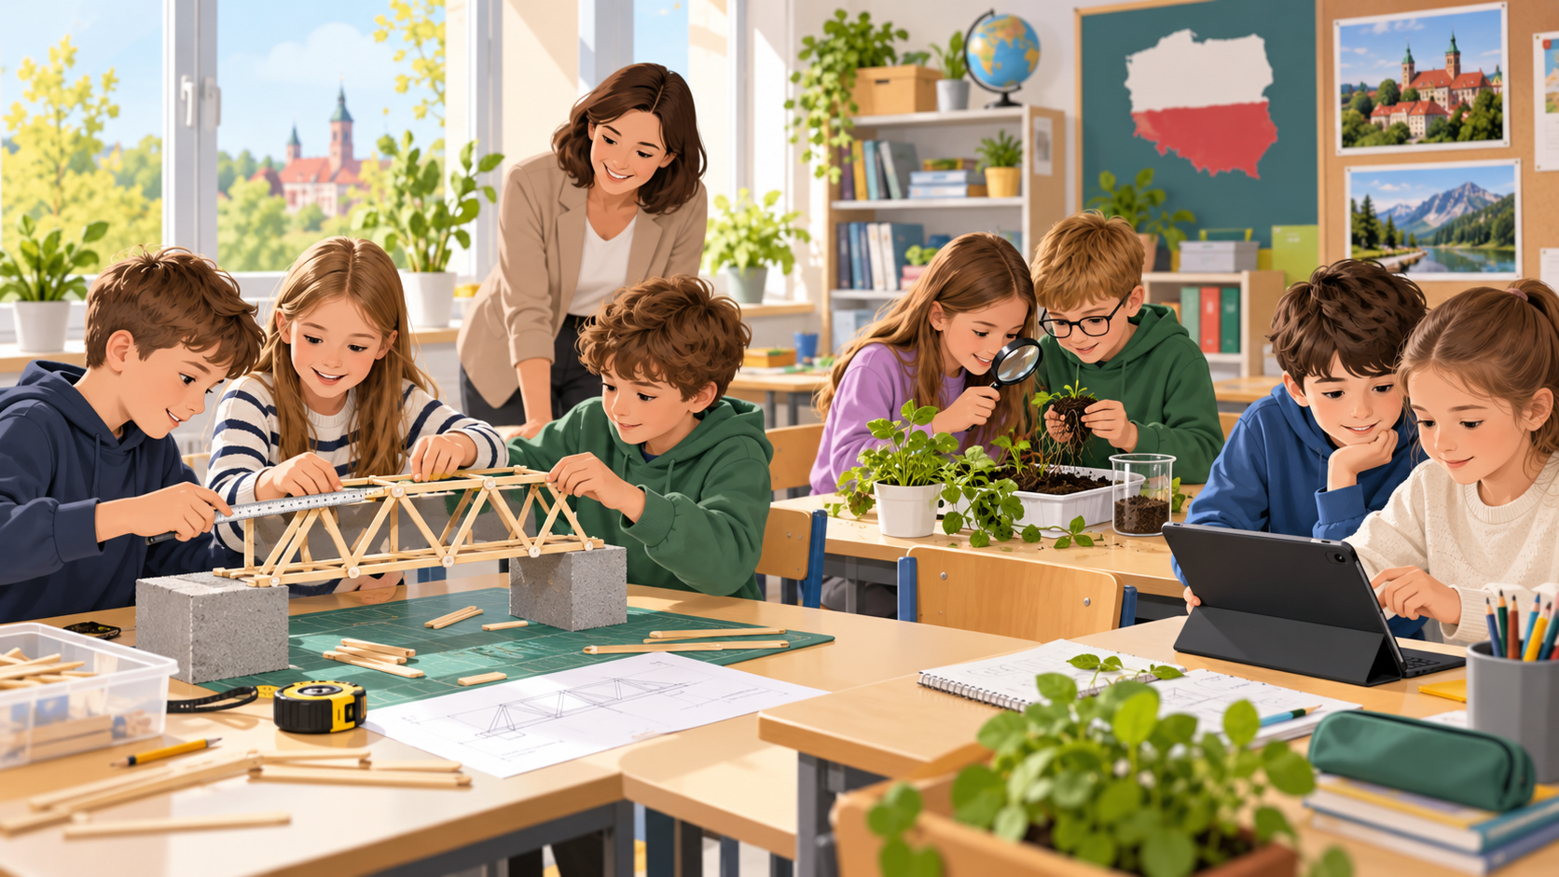
III. Wsparcie ucznia
nauka, emocje, relacje i odpowiedzialność
23
Notes:
Czas: 20 s. Przejście do części o wsparciu.

Slide 24
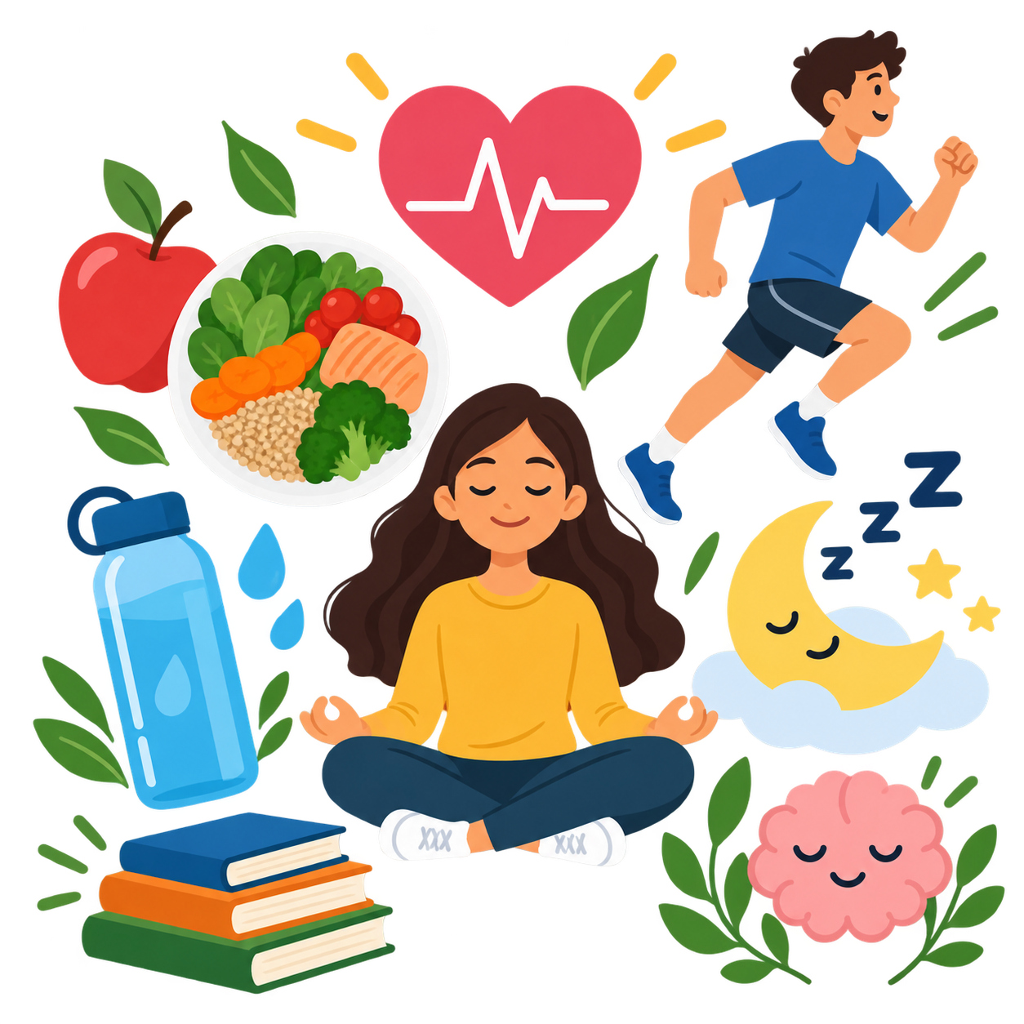
SP im. Marii Konopnickiej w Dopiewcu • rok szkolny 2026/2027
Pomoc psychologiczno-pedagogiczna
Nie czekamy, aż trudność stanie się kryzysem.
wsparcie może dotyczyć nauki, emocji, relacji, zachowania, frekwencji lub sytuacji rodzinnej
rodzic może zgłosić trudność wychowawcy, pedagogowi, psychologowi, pedagogowi specjalnemu lub dyrekcji
szkoła planuje działania po rozmowie z rodzicem, uczniem i nauczycielami
im szybciej wiemy o problemie, tym skuteczniej możemy pomóc
ważne zmiany w życiu dziecka warto zgłosić szkole — nawet krótką informacją
24
Notes:
Czas: 2 min. Powiedzieć ciepło: zgłoszenie problemu nie jest porażką rodzica, tylko początkiem rozwiązania.

Slide 25
SP im. Marii Konopnickiej w Dopiewcu • rok szkolny 2026/2027
Kiedy warto skontaktować się ze szkołą szybciej?
Czasem jedna informacja pomaga nam lepiej zrozumieć dziecko.
dziecko nagle nie chce chodzić do szkoły albo często skarży się na dolegliwości
pojawiają się konflikty, izolowanie, lęk, płaczliwość lub wybuchy złości
spada motywacja, pogarszają się oceny albo frekwencja
dziecko mówi o krzywdzeniu, przemocy, wykluczaniu lub cyberprzemocy
w domu wydarzyło się coś ważnego: choroba, rozstanie, żałoba, przeprowadzka, kryzys
25
Notes:
Czas: 2 min. Zachęcić rodziców do krótkiej informacji do wychowawcy — bez ujawniania nadmiaru szczegółów, jeśli nie chcą.

Slide 26
SP im. Marii Konopnickiej w Dopiewcu • rok szkolny 2026/2027
Zdrowie i codzienne funkcjonowanie dziecka
Dobre warunki do nauki zaczynają się przed pierwszą lekcją.
sen, śniadanie, ruch i ograniczenie ekranów realnie wpływają na uczenie się
dziecko powinno mieć wodę, drugie śniadanie i potrzebne przybory
przemęczenie, przeciążenie zajęciami dodatkowymi i brak odpoczynku odbijają się na zachowaniu
szkoła będzie wzmacniać tematy zdrowia, relacji, emocji i odpowiedzialności
rodzic jest najważniejszym partnerem w budowaniu dobrych nawyków
26
Notes:
Czas: 2 min. Połączyć z edukacją zdrowotną i dobrostanem. Bez moralizowania — praktycznie.

Slide 27

IV. Ocenianie i wymagania
jak rozumieć oceny, przewidywania i zachowanie
27
Notes:
Czas: 20 s. Przejście do części o ocenianiu.

Slide 28
SP im. Marii Konopnickiej w Dopiewcu • rok szkolny 2026/2027
Ocenianie — co rodzic powinien wiedzieć?
Ocena ma informować, motywować i wskazywać drogę.
rodzic powinien znać wymagania edukacyjne i zasady oceniania
oceny bieżące, śródroczne i roczne dokumentowane są w dzienniku elektronicznym
liczy się nie tylko stopień, ale też postęp, systematyczność i samodzielność
wątpliwości wyjaśniamy najpierw z nauczycielem przedmiotu lub wychowawcą
najlepiej reagować w trakcie semestru, nie dopiero przy klasyfikacji
28
Notes:
Czas: 2 min. Podkreślić rolę bieżącego monitorowania, a nie interwencji dopiero pod koniec półrocza.

Slide 29

SP im. Marii Konopnickiej w Dopiewcu • rok szkolny 2026/2027
Przewidywane oceny — jak je traktować?
To sygnał do działania, nie moment na konflikt.
przewidywana ocena to informacja o aktualnej sytuacji ucznia
nie jest karą ani zaskoczeniem, jeśli na bieżąco śledzimy postępy
to moment na rozmowę: co jeszcze można poprawić i w jakim trybie
zasady uzyskania oceny wyższej niż przewidywana wynikają ze statutu szkoły
rodzic wspiera dziecko w planie działania, ale nie przejmuje za nie odpowiedzialności
29
Notes:
Czas: 2 min. Warto powiedzieć, gdzie rodzice znajdą tryb podwyższenia oceny i jakie terminy obowiązują.

Slide 30
SP im. Marii Konopnickiej w Dopiewcu • rok szkolny 2026/2027
Ocena zachowania i kultura szkoły
Konsekwencja dorosłych pomaga dziecku dojrzewać.
zachowanie ucznia wpływa na bezpieczeństwo, relacje i atmosferę nauki
szkoła reaguje na naruszanie godności, bezpieczeństwa i porządku
rozmowa o zachowaniu ma prowadzić do zmiany, nie tylko do kary
rodzic powinien znać kryteria oceny zachowania
w sytuacjach trudnych ustalamy plan działań: uczeń–rodzic–wychowawca–specjalista
30
Notes:
Czas: 2 min. Podkreślić równowagę: dziecko ma prawo do wsparcia i obowiązek odpowiedzialności.

Slide 31

V. Zmiany 2026/2027
co oznaczają dla ucznia i rodzica
31
Notes:
Czas: 20 s. Przejście do części o zmianach. Powiedzieć, że reforma jest procesem rozłożonym na lata.

Slide 32
SP im. Marii Konopnickiej w Dopiewcu • rok szkolny 2026/2027
Kompas Jutra — ogólny kierunek zmian
Mniej uczenia „pod test”, więcej uczenia do życia.
więcej praktycznego działania, projektów i pracy zespołowej
większy nacisk na kompetencje: komunikacja, odpowiedzialność, krytyczne myślenie, sprawczość
łączenie wiedzy z różnych przedmiotów i sytuacji codziennych
stopniowe wdrażanie zmian — w roku 2026/2027 przede wszystkim klasy I i IV
rola rodzica: ciekawość, wsparcie samodzielności, spokojne towarzyszenie dziecku
Źródło: MEN — Reforma26. Kompas Jutra; etapowe wdrażanie zmian od roku szkolnego 2026/2027.
32
Notes:
Czas: 3 min. Wyjaśnić prostym językiem: reforma to nie tylko nowe dokumenty, ale inne akcenty w uczeniu.

Slide 33
SP im. Marii Konopnickiej w Dopiewcu • rok szkolny 2026/2027
Nowa podstawa programowa — klasy I i IV
Zmiana dotyczy sposobu uczenia, nie tylko listy tematów.
zmiany są wdrażane etapowo, aby szkoły i uczniowie mogli się do nich przygotować
w roku szkolnym 2026/2027 najmocniej dotyczą uczniów klas I i IV szkoły podstawowej
nacisk przesuwa się z samego zapamiętywania na rozumienie, działanie i wykorzystanie wiedzy
nauczyciele planują pracę tak, aby uczniowie ćwiczyli kompetencje, nie tylko realizowali tematy
rodzic może wspierać dziecko pytaniem: „czego się dziś nauczyłeś i do czego to się przyda?”
Źródło: MEN — informacje o nowych podstawach programowych i ramowych planach nauczania.
33
Notes:
Czas: 3 min. Rodzic powinien zapamiętać: zmiany są stopniowe i mają wspierać praktyczne uczenie.

Slide 34
SP im. Marii Konopnickiej w Dopiewcu • rok szkolny 2026/2027
Edukacja zdrowotna — spokojnie i rzeczowo
Zdrowie ucznia to warunek dobrej nauki.
przedmiot ma wzmacniać świadome dbanie o zdrowie fizyczne, psychiczne, społeczne i środowiskowe
ważne tematy: bezpieczeństwo, higiena cyfrowa, odżywianie, ruch, profilaktyka, zdrowie psychiczne
zajęcia powinny być praktyczne i bliskie codziennym sytuacjom uczniów
rodzic ma prawo pytać o organizację zajęć i omawiane treści
szkoła informuje rodziców o zasadach zgodnie z aktualnymi przepisami
Źródło: ZPE/MEN i akty prawne dotyczące edukacji zdrowotnej, 2026.
34
Notes:
Czas: 2 min. Ton spokojny. Celem jest zdrowie, bezpieczeństwo i odpowiedzialność ucznia.

Slide 35
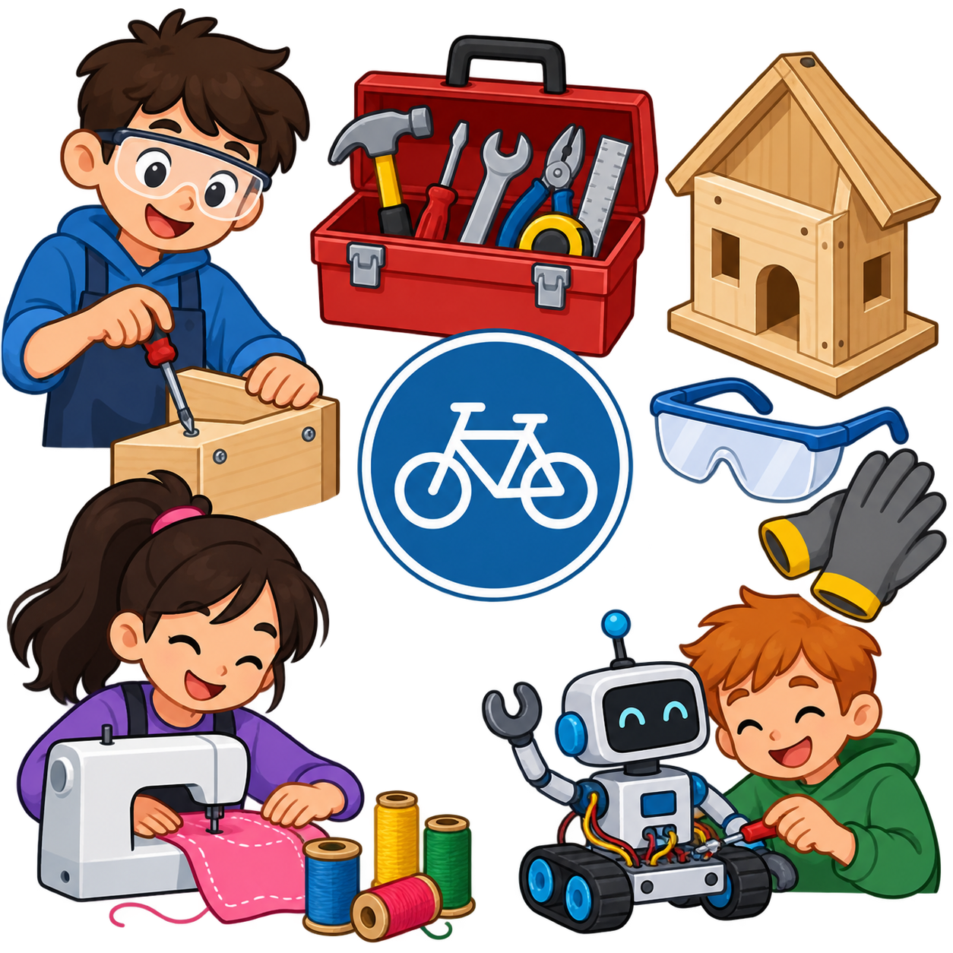
SP im. Marii Konopnickiej w Dopiewcu • rok szkolny 2026/2027
Przyroda i zajęcia praktyczno-techniczne
Uczenie praktyczne pomaga zrozumieć świat.
Kompas Jutra mocniej akcentuje uczenie przez obserwację, doświadczenie i działanie
uczniowie będą częściej badać, konstruować, planować, testować i poprawiać rozwiązania
ważne będą pracownie, wyposażenie i bezpieczne korzystanie z narzędzi oraz materiałów
rodzic wspiera ciekawość dziecka, ale nie wyręcza go w zadaniach
praktyczne zajęcia uczą odpowiedzialności, dokładności i współpracy
Źródło: MEN/Gov.pl — program „Pracownie Kompas Jutra” dla pracowni przyrody i zajęć praktyczno-technicznych.
35
Notes:
Czas: 2 min. Można nawiązać do programu Pracownie Kompas Jutra i lokalnych potrzeb szkoły.

Slide 36
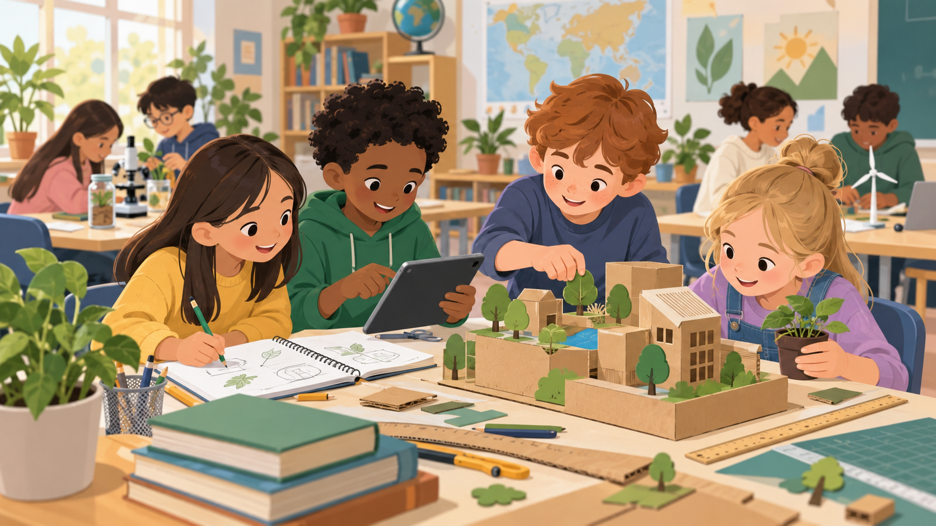
SP im. Marii Konopnickiej w Dopiewcu • rok szkolny 2026/2027
Praca projektowa i tydzień projektowy
Projekt ma być pracą ucznia, nie rodzica.
uczeń częściej będzie planował, sprawdzał, tworzył, prezentował i poprawiał swoje rozwiązania
ważne będą: współpraca, komunikacja, odpowiedzialność za część zadania i refleksja po pracy
projekty uczą samodzielności, ale wymagają cierpliwości — błąd jest częścią uczenia
rodzic pomaga pytaniami, organizacją czasu i zachętą, ale nie wykonuje pracy za dziecko
najlepszy projekt to taki, w którym widać myślenie i wysiłek ucznia
Źródło: MEN — Reforma26; informacje o pracy projektowej i tygodniu projektowym.
36
Notes:
Czas: 2 min. Świetny slajd do mocnego komunikatu: projekt ma być pracą ucznia, nie dorosłych.

Slide 37
SP im. Marii Konopnickiej w Dopiewcu • rok szkolny 2026/2027
Nowa przestrzeń szkoły — nowe możliwości
Nowa przestrzeń to nowe możliwości i nowa odpowiedzialność.
nowa część szkoły zwiększa możliwości organizacyjne i dydaktyczne
sala gimnastyczna wzmacnia zajęcia ruchowe, sportowe i wydarzenia szkolne
pracownie i sale dydaktyczne mogą wspierać uczenie praktyczne i projektowe
ważne jest wspólne dbanie o mienie szkoły i kulturę korzystania z nowych przestrzeni
rozwój szkoły wymaga współpracy: uczniów, rodziców, nauczycieli, pracowników i organu prowadzącego
37
Notes:
Czas: 2 min. Wstawić lokalne informacje o sali gimnastycznej, nowych salach, zasadach korzystania, planach rozwoju.

Slide 38
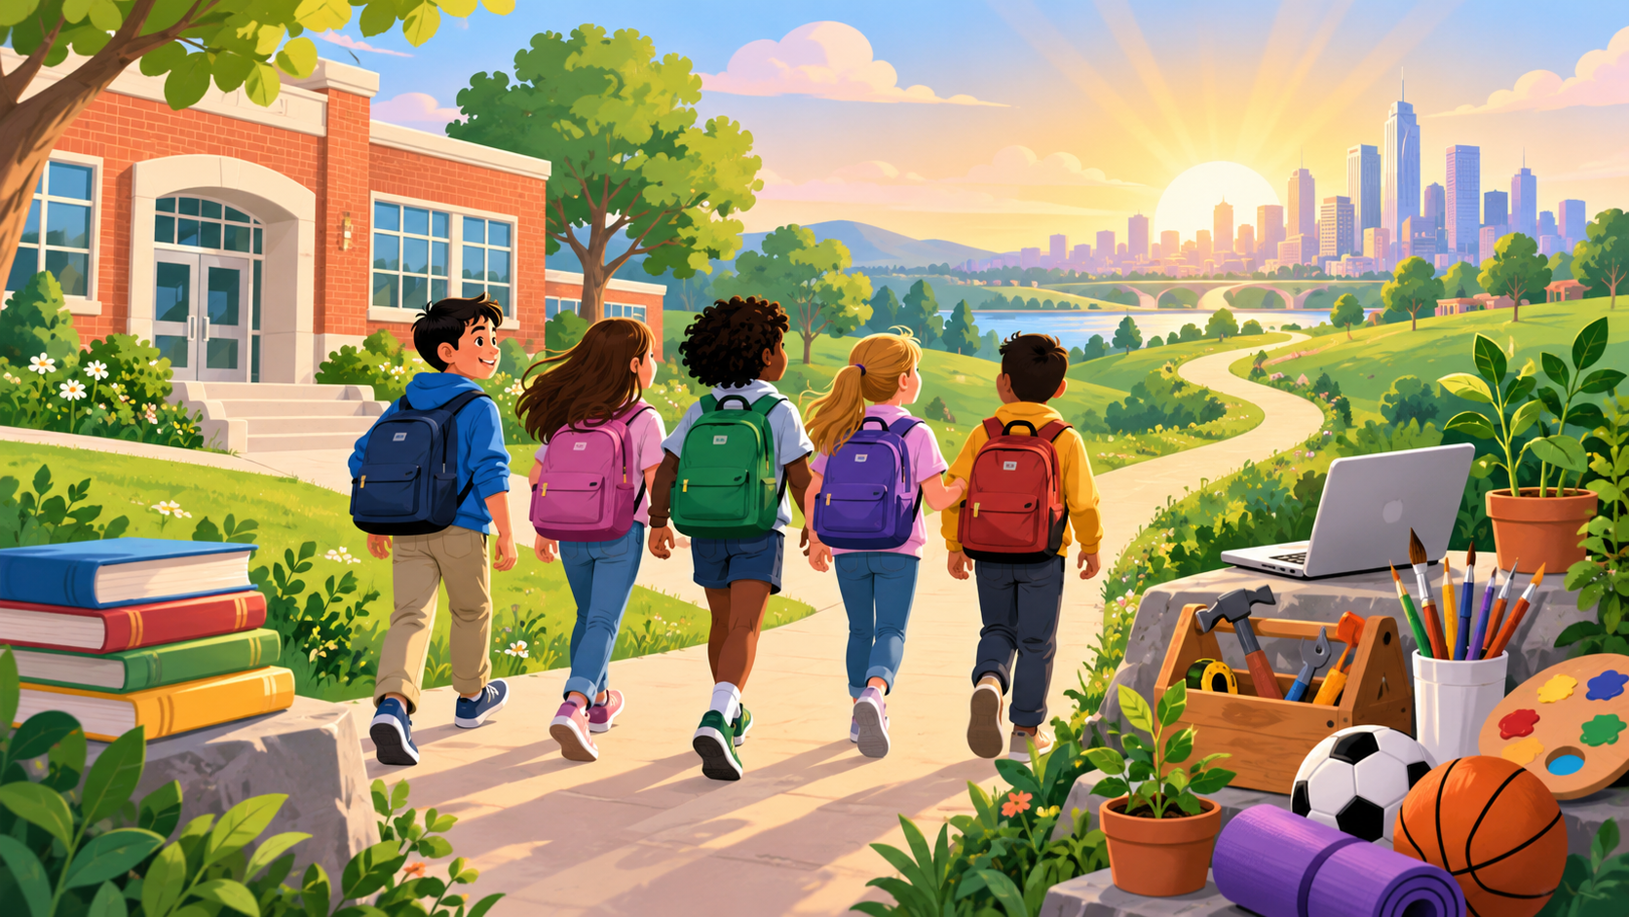
SP im. Marii Konopnickiej w Dopiewcu • rok szkolny 2026/2027
Jak rodzic może wspierać dziecko w zmianie?
Najważniejsze wsparcie rodzica to obecność, rozmowa i konsekwencja.
pytać nie tylko „jaką ocenę dostałeś?”, ale „czego się nauczyłeś?”
chwalić wysiłek, samodzielność i wytrwałość, nie tylko wynik
pozwolić dziecku popełniać błędy i poprawiać pracę
pomagać planować czas, ale nie wykonywać zadań za dziecko
wzmacniać kulturę rozmowy, współpracy i odpowiedzialności
38
Notes:
Czas: 2 min. To slajd, który rodzice często zapamiętują. Mówi konkretnie, co mają robić w domu.

Slide 39
VI. Współpraca z rodzicami
bo szkoła jest wspólnotą, nie tylko budynkiem i planem lekcji
39
Notes:
Czas: 20 s. Przejście do finalnej części spotkania.

Slide 40
SP im. Marii Konopnickiej w Dopiewcu • rok szkolny 2026/2027
Rada Rodziców i życie szkoły
Zaangażowanie rodziców realnie zmienia szkołę.
Rada Rodziców wspiera szkołę organizacyjnie, wychowawczo i środowiskowo
rodzice mogą współtworzyć wydarzenia, inicjatywy i działania integrujące społeczność
warto rozmawiać o potrzebach szkoły i możliwościach wsparcia
składki i działania rodziców powinny być przejrzyste i służyć wspólnym celom
aktywność rodziców pokazuje dzieciom, że szkoła jest ważnym miejscem wspólnoty
40
Notes:
Czas: 2 min. Można zaprosić do wyborów klasowych rad rodziców i zachęcić do konstruktywnego zaangażowania.

Slide 41
SP im. Marii Konopnickiej w Dopiewcu • rok szkolny 2026/2027
Sytuacje trudne — nasza procedura rozmowy
Sposób rozmowy dorosłych uczy dzieci rozwiązywania konfliktów.
Najpierw rozmawiamy — potem szukamy rozwiązania.
opisujemy fakty, nie intencje i domysły
nie rozwiązujemy konfliktów na grupach klasowych
dajemy szkole czas na sprawdzenie sytuacji i rozmowę ze stronami
chronimy godność każdego dziecka — także tego, które popełniło błąd
ustalamy konkret: kto, co i do kiedy robi dalej
41
Notes:
Czas: 2 min. Powiedzieć jasno: nie omawiamy spraw indywidualnych dzieci publicznie na zebraniu.

Slide 42
SP im. Marii Konopnickiej w Dopiewcu • rok szkolny 2026/2027
O co prosimy Państwa jako rodziców?
Małe rzeczy robione konsekwentnie budują dobrą szkołę.
regularnie sprawdzajcie Librusa i reagujcie na informacje ze szkoły
dbajcie o punktualność, frekwencję i przygotowanie dziecka do zajęć
informujcie szkołę o ważnych sprawach dotyczących dziecka
najpierw rozmawiajcie z właściwą osobą, potem eskalujcie sprawę dalej
wspierajcie zasady dotyczące telefonów, kultury słowa, bezpieczeństwa i szacunku
nie wyręczajcie dziecka — pomagajcie mu stawać się samodzielnym
42
Notes:
Czas: 2 min. To praktyczny kontrakt współpracy. Można powiedzieć: to są proste rzeczy, ale decydują o jakości roku.

Slide 43
SP im. Marii Konopnickiej w Dopiewcu • rok szkolny 2026/2027
Pakiet informacji dla rodzica
✓
Kontakty
✓
Godziny
✓
Procedury
Sekretariat, dyrekcja, wychowawcy, specjaliści.
Praca szkoły, świetlica, dyżury i konsultacje.
Odbiór dziecka, zwolnienia, usprawiedliwienia.
✓
Dokumenty
✓
Kalendarz
✓
Komunikacja
Statut, regulaminy, standardy ochrony małoletnich.
Zebrania, konsultacje, dni wolne i wydarzenia.
Librus, strona szkoły, zasady kontaktu.
43
Notes:
Czas: 1 min. Warto naprawdę przygotować 1–2 stronicowy pakiet PDF lub wydruk dla rodziców.

Slide 44
SP im. Marii Konopnickiej w Dopiewcu • rok szkolny 2026/2027
5 zasad dobrej współpracy szkoły z rodzicem
To nasz wspólny język na sytuacje łatwe i trudne.
rozmawiamy bezpośrednio i kulturalnie
najpierw ustalamy fakty
szanujemy siebie nawzajem — także wtedy, gdy się nie zgadzamy
wspólnie szukamy rozwiązania
zawsze patrzymy na dobro dziecka, ale uczymy też odpowiedzialności
Partnerstwo nie oznacza braku wymagań — oznacza wspólne działanie.
44
Notes:
Czas: 2 min. To slajd kończący merytorycznie. Można powiedzieć: jeśli zapamiętamy tylko to, mamy dobrą bazę na rok.

Slide 45
SP im. Marii Konopnickiej w Dopiewcu • rok szkolny 2026/2027
Najważniejsze wnioski na start roku
wiemy, gdzie szukać informacji i z kim rozmawiać
znamy podstawowe zasady bezpieczeństwa i komunikacji
rozumiemy główne zmiany 2026/2027 i kierunek Kompasu Jutra
wspieramy samodzielność dziecka zamiast je wyręczać
reagujemy szybko, spokojnie i we współpracy ze szkołą
45
Notes:
Czas: 1 min. Podsumowanie do zapamiętania.

Slide 46
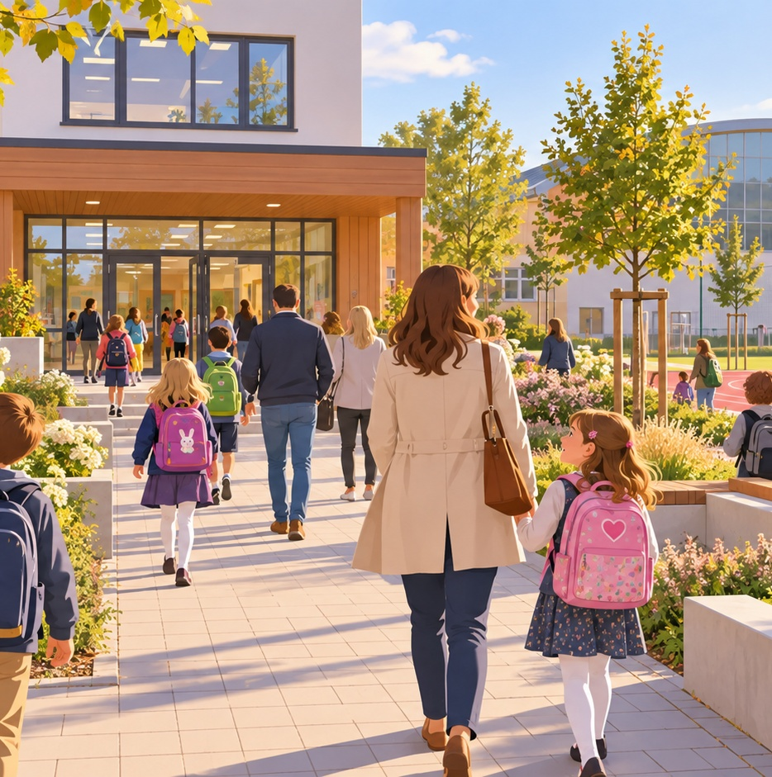
Dziękuję za uwagę
Najważniejsze dokumenty i bieżące informacje znajdą Państwo w dzienniku elektronicznym oraz na stronie szkoły.
Sprawy indywidualne dzieci omawiamy po spotkaniu lub w uzgodnionym terminie — z poszanowaniem prywatności każdego ucznia.
46
Notes:
Czas: 4–5 min. Odpowiedzi na pytania ogólne. Sprawy indywidualne skierować na osobne rozmowy.

